Slide 1
Formación Metodología Ágil en la STIC
Documentación de apoyo SMO

Slide 2

Índice
01 Introducción a la agilidad​
02 Introducción a Scrum​
03 Historias de Usuario.
04 Gestión de Backlog
05 Entrega de valor
Notes:
Dicho esto, voy a explicaros lo que son los 12 principios Ágiles para el éxito de un proyecto y me gustaría que aquí prestarais especial atención a cada uno de ellos y cuando termine de explicarlos me comentéis cual es el que os parece más prometedor, cuál os ha dejado más indiferente o cuál es el que veis más complicado actualmente.

Slide 3
Índice
01 Introducción a la agilidad​
02 Introducción a Scrum​
03 Historias de Usuario.
04 Gestión de Backlog
05 Entrega de valor
Notes:
Dicho esto, voy a explicaros lo que son los 12 principios Ágiles para el éxito de un proyecto y me gustaría que aquí prestarais especial atención a cada uno de ellos y cuando termine de explicarlos me comentéis cual es el que os parece más prometedor, cuál os ha dejado más indiferente o cuál es el que veis más complicado actualmente.

Slide 4




Introducción Metodologías Ágiles: SCRUM
0.1 Introducción a la Agilidad
Mentalidad Ágil
Diferencia entre Ser y Hacer
Hacer deporte:
Va al gimnasio
Compra ropa adecuada
Sale en bici con sus amigos . . .
Ser deportista:
Entrena con frecuencia marcada
Se alimenta adecuadamente
No bebe alcohol . . .
Notes:
Hace Deporte: va a la piscina, reserva por la app, empieza dieta y termina, va al bar los viernes …
Es Deportista: Revisiones medicas periódicas, Compite el ligas internacionales, Sacrifica salidas con amigos o familia, es consciente que debe dormir bien
El que ES deportista tiene interiorizado sus valores y sus prioridades que aplica en su día completo.

Slide 5

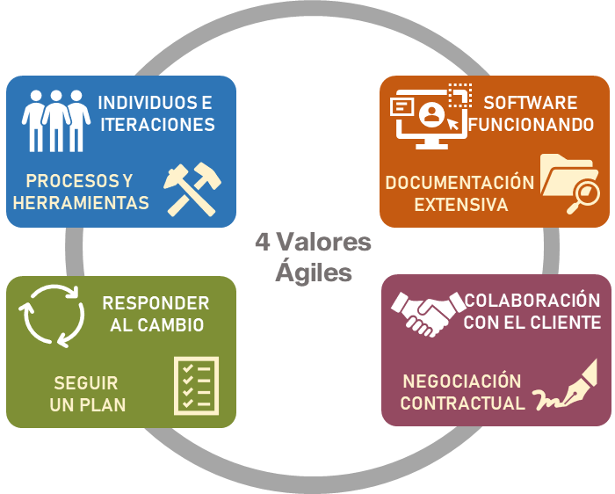
0.1 Introducción a la Agilidad
AGILIDAD
ES UNA
MENTALIDAD
DESCRITO
POR
4 VALORES
DEFINIDO
POR
12 PRINCIPIOS
EXPRESADA A TRAVÉS
DE
PRACTICAS
SER
ÁGIL
HACER
AGILIDAD
Notes:
Mentalidad (Mindset) se refiere a un conjunto de creencias, valores, costumbres, principios que conforman el modo de pensar o enjuiciar la realidad de un individuo o un colectivo y que, por lo tanto, condicionan determinantemente sus decisiones y actuaciones. poniendo en practica de manera constante en nuestro día a día. Conectando el ser con el hacer.
APLICAR la agilidad como si fuera un fin.. Y EL LO CONTRARIO no HAGO SCRUM porque SI LA Agilidad es UN MEDIO
No es un Fin es un Medio
Cultura agile es tener un Mindset, abrazamos el cambio integrando los valores y principios

Slide 6








0.1 Introducción a la Agilidad
Manifiesto ágil - los valores
Los 4 Valores de la Agilidad
Estamos descubriendo formas mejores de desarrollar software tanto por nuestra propia experiencia como ayudando a terceros. A través de este trabajo hemos aprendido a valorar:
Las personas son el activo más importante que tiene una organización
Tiene más valor un producto funcional que cumpla con los requisitos
INDIVIDUOS E
ITERACIONES
SOFTWARE
FUNCIONANDO
PROCESOS Y
HERRAMIENTAS
DOCUMENTACIÓN
EXTENSIVA
4 Valores Ágiles
Capacidad de evolución y adaptación ante cualquier imprevisto
Tiene más peso el diálogo continuo y la comunicación en el proceso
RESPONDER
AL CAMBIO
COLABORACIÓN
CON EL CLIENTE
SEGUIR
UN PLAN
NEGOCIACIÓN
CONTRACTUAL
Notes:
Aunque valoramos los elementos de la derecha/arriba, valoramos más los de la izquierda.
1: Individuos e iteraciones: *Saber porque hacen lo que hacen y no hacerlo porque el cliente lo solicito
Las herramientas mejoran la eficiencia, pero hay tareas que requieren talento y necesitan personas que lo aporten y trabajen con una actitud adecuada.
Sin embargo en desarrollo ágil los procesos son una ayuda. Un soporte para guiar el trabajo.
2: Software funcionando: *Entregar constantemente Software Funcionando en corto plazo y seguir iterando
Poder anticipar cómo será el funcionamiento del producto final prototipos previos, o partes ya elaboradas ofrece un «feedback» enriquecedor
Los documentos son soporte de hechos, permiten la transferencia del conocimiento, registran información histórica, y en muchas cuestiones legales o normativas son obligatorios, pero su relevancia debe ser mucho menor que el producto final.
3. Colaboración con el cliente: *Involucrar al cliente desde el principio para recibir feedback y que esté presente en todo el proceso.
Cuando se prevén requisitos inestables por la velocidad de cambio en el entorno de negocio del cliente.
El objetivo de un proyecto ágil no es controlar la ejecución conforme a procesos y cumplimiento de planes, sino proporcionar el mayor valor posible al producto.
4. Responder al cambio: *Capacidad el tomar el feedback y adaptarse a los cambios.
Desarrollar productos de requisitos inestables, que tienen como factor inherente el cambio y la evolución rápida y continua
Valores de la gestión ágil son la anticipación y la adaptación, diferentes a los de la gestión de proyectos ortodoxa: planificación y control que evite desviaciones del plan.

Slide 7

0.1 Introducción a la Agilidad
Manifiesto ágil - principios agiles.
Principios del Manifiesto Ágil
1. Nuestra mayor prioridad es satisfacer al cliente mediante la entrega temprana y continua de software con valor. 2. Aceptamos que los requisitos cambien, incluso en etapas tardías del desarrollo. Los procesos Ágiles aprovechan el cambio para proporcionar ventaja competitiva al cliente. 3. Entregamos software funcional frecuentemente, entre dos semanas y dos meses, con preferencia al periodo de tiempo más corto posible. 4. Los responsables de negocio y los desarrolladores trabajamos juntos de forma cotidiana durante todo el proyecto. 5.Los proyectos se desarrollan en torno a individuos motivados. Hay que darles el entorno y el apoyo que necesitan, y confiarles la ejecución del trabajo. 6. El método más eficiente y efectivo de comunicar información al equipo de desarrollo y entre sus miembros es la conversación cara a cara. | 7. El software funcionando es la medida principal de progreso. 8. Los procesos Ágiles promueven el desarrollo sostenible. Los promotores, desarrolladores y usuarios debemos ser capaces de mantener un ritmo constante de forma indefinida. 9. La atención continua a la excelencia técnica y al buen diseño mejora la Agilidad. 10. La simplicidad, o el arte de maximizar la cantidad de trabajo no realizado, es esencial. 11. Las mejores arquitecturas, requisitos y diseños emergen de equipos auto-organizados. 12. A intervalos regulares el equipo reflexiona sobre cómo ser más efectivo para a continuación ajustar y perfeccionar su comportamiento en consecuencia.

Slide 8
Índice
01 Introducción a la agilidad​
02 Introducción a Scrum​
03 Historias de Usuario.
04 Gestión de Backlog
05 Entrega de valor
Notes:
Dicho esto, voy a explicaros lo que son los 12 principios Ágiles para el éxito de un proyecto y me gustaría que aquí prestarais especial atención a cada uno de ellos y cuando termine de explicarlos me comentéis cual es el que os parece más prometedor, cuál os ha dejado más indiferente o cuál es el que veis más complicado actualmente.

Slide 9
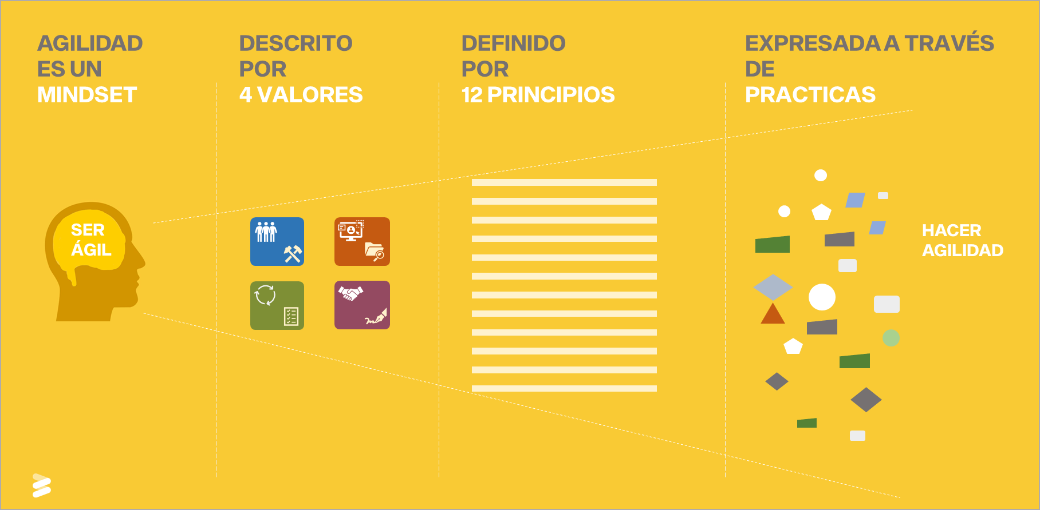


0.2 Introducción a Scrum
Scrum
Es un Framework que consiste en una serie de directrices/reglas donde se definen una serie de roles, eventos (o ceremonias) y pautas con el objetivo de entregar valor abordando problemas en el dominio de lo complejo mediante la elaboración de productos.
Ligero
Simple de entender
Difícil de dominar
Dinámicas
Frameworks
Modelos de Escalado
Es un framework; no es un proceso, una técnica ó un método definitivo.
TIP
Notes:
Es un framework; no es un proceso, una técnica ó un método definitivo (marco de trabajo)
Se ha usado Scrum principalmente en Software pero también en:
Crear vehículos automotores, Escuelas y gobiernos, Marketing etc otras industrias. personal
Problemas complejos.. Pequeño equipo que tiene las capacidades y puede solucionar estos problemas
Un método, tiene unas pautas definidas, paso a paso, te dice cómo hacer las cosas

Slide 10






0.2 Introducción a Scrum
Valores y pilares de scrum​
SCRUM
Transparencia
Inspección
Adaptación
Pilares
Compromiso
Enfoque
Apertura
Respeto
Coraje
Valores
Notes:
Cada Equipo debe construirse sobre los siguientes valores
Compromiso: El Equipo se compromete a lograr sus objetivos y apoyarse mutuamente
Foco: Su enfoque principal es el trabajo del Sprint para hacer el mejor progreso posible hacia estos objetivos
Apertura: El Equipo Scrum y los interesados acuerdan estar abiertos a todo el trabajo y a los desafíos que se les presenten al realizar su trabajo.
Respeto: Se respetan entre sí y son respetados para ser personas capaces e independientes. Escuchar todas las voces
Coraje: El quipo tiene coraje para hacer bien las cosas y para trabajar en los problemas difíciles.
Tres pilares soportan toda la implementación del control de procesos empírico:
Transparencia: Aspectos visibles para los responsables del resultado: partes, CEO, compañía, cualquier otra parte involucrada. Lenguaje en común, mismo concepto y entendimiento sobre lo observado ejem DOD
Inspección: Inspeccionar regularmente, para detectar cualquier cosa, Sin interponerse en el camino para terminar: eventos Planificación, Daily Revisión, Retrospectiva, Review
Adaptación: se conecta luego de la Inspección y se determina que alguna parte se desvía debe hacerse la adaptación, la desviación no puede ser alta y esto es muy valioso

Slide 11



0.2 Introducción a Scrum
Roles - Scrum Team
SCRUM TEAM
SCRUM TEAM
Son multifuncionales
Son pequeños máximo 10 personas
Responsables de desarrollar todo el trabajo de un producto.
Investigación y desarrollo
Gestionan su propio trabajo
Todo el equipo es responsable de entregar un Incremento valioso.
PO
PRODUCT OWNER
SM
SCRUM MASTER
DESARROLLADORES
Notes:
No hay subequipos ni jerarquías.
Es una unidad cohesionada de profesionales enfocados en un objetivo a la vez, el Objetivo del Producto
En general, los equipos más pequeños se comunican mejor y son más productivos.
multifuncionales, lo que significa que los miembros tienen todas las habilidades necesarias para crear valor en cada Sprint. También se autogestionan, lo que significa que deciden internamente quién hace qué, cuándo y cómo.
El Scrum Team es lo suficientemente pequeño como para seguir siendo ágil y lo suficientemente grande como para completar un trabajo significativo dentro de un Sprint, generalmente 10 personas o menos.
En general, hemos descubierto que los equipos más pequeños se comunican mejor y son más productivos.
Si se dividen en mas equipos Deben compartir el mismo Objetivo del Producto, el Product Backlog y el Product Owner.
El Scrum Team es responsable de todas las actividades relacionadas con el producto, desde la colaboración de los interesados, la verificación, el mantenimiento, la operación, la experimentación, la investigación y el desarrollo, y cualquier otra cosa que pueda ser necesaria.
Están estructurados y empoderados por la organización para gestionar su propio trabajo. Trabajar en Sprints a un ritmo sostenible mejora el enfoque y la consistencia del Scrum Team.
Todo el Scrum Team es responsable de crear un Increment valioso y útil en cada Sprint.

Slide 12
0.2 Introducción a Scrum
Roles - Scrum Team
SCRUM TEAM
PO Product Owner
Definición y priorización del backlog del producto.
Escritura de historias de usuario y criterios de aceptación en lenguaje natural.
Validación final del incremento.
Validación de mejoras del proyecto.
PO
PRODUCT OWNER
SM
SCRUM MASTER
PPO Proxy Product Owner
Portavoz de Personal Funcional y gestión de las comunicaciones con estos.
Gestión del producto / proyecto y coordinación con áreas internas de la STIC.
Definición y validación del backlog del producto.
Escritura de historias de usuario y criterios de aceptación en lenguaje natural.
Facilitación y planificación de ceremonias.
DESARROLLADORES
Notes:
No hay subequipos ni jerarquías.
Es una unidad cohesionada de profesionales enfocados en un objetivo a la vez, el Objetivo del Producto
En general, los equipos más pequeños se comunican mejor y son más productivos.
multifuncionales, lo que significa que los miembros tienen todas las habilidades necesarias para crear valor en cada Sprint. También se autogestionan, lo que significa que deciden internamente quién hace qué, cuándo y cómo.
El Scrum Team es lo suficientemente pequeño como para seguir siendo ágil y lo suficientemente grande como para completar un trabajo significativo dentro de un Sprint, generalmente 10 personas o menos.
En general, hemos descubierto que los equipos más pequeños se comunican mejor y son más productivos.
Si se dividen en mas equipos Deben compartir el mismo Objetivo del Producto, el Product Backlog y el Product Owner.
El Scrum Team es responsable de todas las actividades relacionadas con el producto, desde la colaboración de los interesados, la verificación, el mantenimiento, la operación, la experimentación, la investigación y el desarrollo, y cualquier otra cosa que pueda ser necesaria.
Están estructurados y empoderados por la organización para gestionar su propio trabajo. Trabajar en Sprints a un ritmo sostenible mejora el enfoque y la consistencia del Scrum Team.
Todo el Scrum Team es responsable de crear un Increment valioso y útil en cada Sprint.

Slide 13
0.2 Introducción a Scrum
Roles - Scrum Team
SCRUM TEAM
SCRUM MASTER
Facilitación y planificación de ceremonias.
Aseguramiento de comunicaciones entre la factoría de desarrollo y el SAS.
Resolución de bloqueos.
Seguimiento de los objetivos del Sprint.
Velar por la mejora continua del equipo.
PO
PRODUCT OWNER
SM
SCRUM MASTER
DESARROLLADORES
Notes:
No hay subequipos ni jerarquías.
Es una unidad cohesionada de profesionales enfocados en un objetivo a la vez, el Objetivo del Producto
En general, los equipos más pequeños se comunican mejor y son más productivos.
multifuncionales, lo que significa que los miembros tienen todas las habilidades necesarias para crear valor en cada Sprint. También se autogestionan, lo que significa que deciden internamente quién hace qué, cuándo y cómo.
El Scrum Team es lo suficientemente pequeño como para seguir siendo ágil y lo suficientemente grande como para completar un trabajo significativo dentro de un Sprint, generalmente 10 personas o menos.
En general, hemos descubierto que los equipos más pequeños se comunican mejor y son más productivos.
Si se dividen en mas equipos Deben compartir el mismo Objetivo del Producto, el Product Backlog y el Product Owner.
El Scrum Team es responsable de todas las actividades relacionadas con el producto, desde la colaboración de los interesados, la verificación, el mantenimiento, la operación, la experimentación, la investigación y el desarrollo, y cualquier otra cosa que pueda ser necesaria.
Están estructurados y empoderados por la organización para gestionar su propio trabajo. Trabajar en Sprints a un ritmo sostenible mejora el enfoque y la consistencia del Scrum Team.
Todo el Scrum Team es responsable de crear un Increment valioso y útil en cada Sprint.

Slide 14
0.2 Introducción a Scrum
Roles - Scrum Team
SCRUM TEAM
DESARROLLADORES
Desarrollo del producto y consecución de los objetivos del Sprint.
Identificar eventos que puedan disminuir su disponibilidad/capacidad.
Aseguramiento de la calidad o QA ("Quality Assurance").
PO
PRODUCT OWNER
SM
SCRUM MASTER
DESARROLLADORES
Notes:
No hay subequipos ni jerarquías.
Es una unidad cohesionada de profesionales enfocados en un objetivo a la vez, el Objetivo del Producto
En general, los equipos más pequeños se comunican mejor y son más productivos.
multifuncionales, lo que significa que los miembros tienen todas las habilidades necesarias para crear valor en cada Sprint. También se autogestionan, lo que significa que deciden internamente quién hace qué, cuándo y cómo.
El Scrum Team es lo suficientemente pequeño como para seguir siendo ágil y lo suficientemente grande como para completar un trabajo significativo dentro de un Sprint, generalmente 10 personas o menos.
En general, hemos descubierto que los equipos más pequeños se comunican mejor y son más productivos.
Si se dividen en mas equipos Deben compartir el mismo Objetivo del Producto, el Product Backlog y el Product Owner.
El Scrum Team es responsable de todas las actividades relacionadas con el producto, desde la colaboración de los interesados, la verificación, el mantenimiento, la operación, la experimentación, la investigación y el desarrollo, y cualquier otra cosa que pueda ser necesaria.
Están estructurados y empoderados por la organización para gestionar su propio trabajo. Trabajar en Sprints a un ritmo sostenible mejora el enfoque y la consistencia del Scrum Team.
Todo el Scrum Team es responsable de crear un Increment valioso y útil en cada Sprint.

Slide 15

0.2 Introducción a Scrum
Los artefactos de Scrum representan el trabajo o el valor en diversas formas que son útiles para proporcionar transparencia y oportunidades para la inspección y adaptación.
Scrum Artifact:
Product Backlog
Sprint Backlog
Increment
“Los artefactos definidos por Scrum están diseñados específicamente para maximizar la transparencia de la información clave, necesaria para asegurar que todos tengan el mismo entendimiento del artefacto”.
Notes:
Los artefactos de Scrum representan trabajo o valor. Están diseñados para maximizar la transparencia
de la información clave. Por lo tanto, todas las personas que los inspeccionan tienen la misma base de
adaptación.
Cada artefacto contiene un compromiso para garantizar que proporcione información que mejore la
transparencia y el enfoque frente al cual se pueda medir el progreso:
● Para el Product Backlog, es el Objetivo del Producto.
● Para el Sprint Backlog, es el Objetivo del Sprint
● Para el Increment es la Definición de Hecho.
Estos compromisos existen para reforzar el empirismo y los valores de Scrum para el Scrum Team y sus partes interesadas

Slide 16

0.2 Introducción a Scrum
Eventos Scrum
Los eventos se utilizan en Scrum para crear regularidad y minimizar la necesidad de reuniones no definidas en Scrum.​
DAILY
Cada evento en Scrum es una oportunidad formal para inspeccionar y adaptar los artefactos Scrum.
Están diseñados específicamente para habilitar la transparencia requerida
REFINEMENT
PLANNING
REVIEW
Sprint: duración 3 semanas (sugerido)
RETROSPECTIVE
Sprint
Notes:
Un nuevo Sprint comienza inmediatamente después de la conclusión del Sprint anterior.​

Slide 17
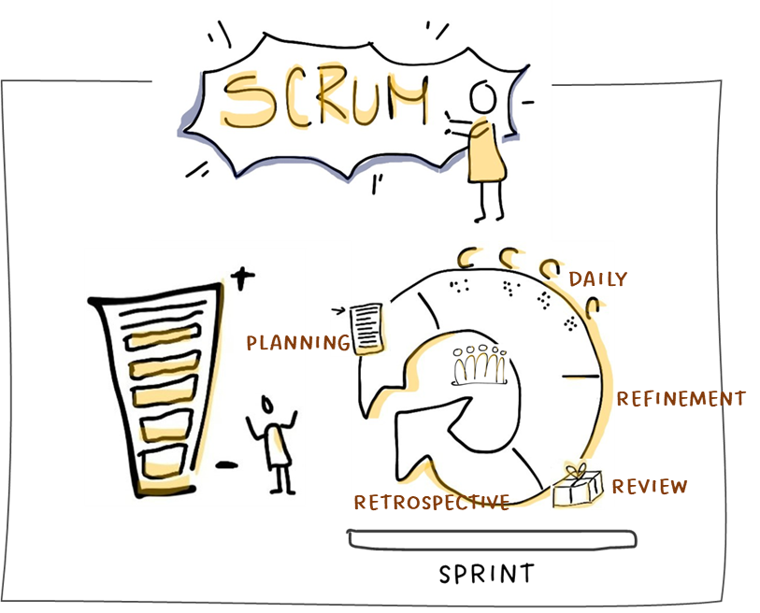






Sprint Planning
Input: Product Backlog Refinado y Priorizado
Objetivos:
Definición del objetivo del Sprint
Acordar la funcionalidad a desarrollar en el Sprint en curso
Agenda: Al inicio del Sprint
Timebox: 3 horas (Sprint 3 sem)
Facilitador: PO
Participantes: Desarrolladores, SM
Output: Sprint Backlog Priorizado
Los inputs y los Outputs no están declarados en la guía Scrum
Nota

Slide 18
Daily Scrum
Input: Trabajo definido para trabajar en este día
Objetivos:
Sincronización diaria del equipo para alcanza el objetivo del sprint.
Agenda: Diariamente
Timebox: 15 min
Participantes: Desarrolladores, SM
“El Daily Scrum es una reunión clave de inspección y adaptación”
Output: Sincronización del equipo y gestión
de impedimentos

Slide 19
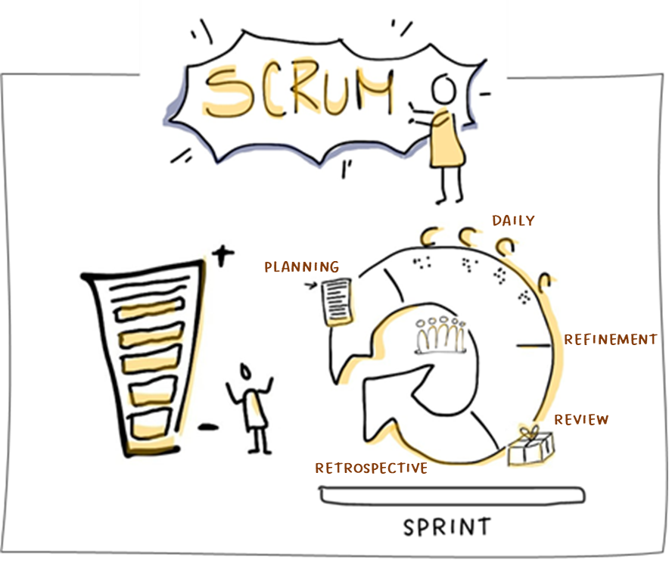
Sprint Review
Input: Trabajo realizado en el Sprint.
Objetivos:
Inspeccionar el incremento.
Recolectar el feedback obtenido en la reunión para adaptar el Product Backlog si fuese necesario.
Agenda: Al final del Sprint
Timebox: 3 horas (Sprint 3 sem)
Facilitador: PO
Participantes: SM, Desarrolladores, stakeholders
Output: Feedback de los Stakeholders

Slide 20
Sprint Retrospective
Input: Feedback recibido de los stakeholders, aspectos positivos y negativos sucedidos en
el sprint
Objetivos:
Inspeccionar, identificar y crear un plan
de acción y mejora para el siguiente sprint.
Agenda: Después de la Sprint Review y
antes de la Sprint Planning
Timebox: 1,5 horas (Sprint 3 sem)
Facilitador: SM
Participantes: Desarrolladores, PO
Output: Listados de acciones de mejora, responsable y fecha a realizarse

Slide 21
Refinamiento del Product Backlog
Input: Product Backlog
Objetivos:
Detallar las historias de usuario y los defectos.
Mejora la eficiencia de la reunión de Planificación del Sprint.
Mantiene el Backlog del Producto centrado, limpio y relevante
Agenda: Después de la Sprint Review y
antes de la Sprint Planning
Timebox: por demanda al menos 5 % recomendado. 1,5 horas por semana
Facilitador: PO
Participantes: Desarrolladores, SM
Output: Product backlog refinado, listo para los siguientes 2 sprints
El refinamiento, no ésta declarado como un evento dentro de la Guía
Nota

Slide 22
Introducción Metodologías Ágiles: SCRUM
Índice
01 Introducción a la agilidad​
02 Introducción a Scrum​
03 Historias de Usuario.
04 Gestión de Backlog
05 Entrega de valor
Notes:
Dicho esto, voy a explicaros lo que son los 12 principios Ágiles para el éxito de un proyecto y me gustaría que aquí prestarais especial atención a cada uno de ellos y cuando termine de explicarlos me comentéis cual es el que os parece más prometedor, cuál os ha dejado más indiferente o cuál es el que veis más complicado actualmente.

Slide 23

03. HISTORIAS DE USUARIO
¿Qué es una Historias de usuario?
Es una forma SIMPLE de escribir una tarea concisa que aporta valor al usuario o al negocio.
Se detalla y/o refina cuando se tome una tarea próxima a trabajar.
Pueden ser creadas en reuniones con Stakeholders o en momentos propios
de evolución o mejoras del producto.

Slide 24



03. HISTORIAS DE USUARIO
Las 3 C
ard:
Postit, tarjeta: Concreta, pequeña, recordatorio
onversation:
Excusa para hablar: dialogo constante, aclaración de dudas de lo que falta en la tarjeta (lenguaje del negocio)
onfirmation:
Criterios de aceptación: Pruebas que se realizarán para poder decir que la HU se ha completado con éxito.

Slide 25
03. HISTORIAS DE USUARIO
Modelo Invest
I | Independent | No depende de otras, así facilita la estimación, la priorización y planificación
N | Negotiable | Es posible que cambiarán cosas cuando se este generando el detalle, cuando haya una conversación.
V | Value | Cada HU aporta valor al usuario, cliente y/o negocio
E | Estimable | Las HU se pueden estimar en esfuerzo.
S | Short | Debe ser pequeña, para que sea comprendida por todo el equipo y que se pueda estimar fácilmente.
T | Testable | Se pueda testear, y así saber cuando se ha completado con éxito

Slide 26
03. HISTORIAS DE USUARIO
Estructura de la Historia de Usuario
TITULO
COMO: [ROL, PERSONA]
QUIERO: [ACCIÓN, FUNCIONALIDAD]
PARA: [JUSTIFICACIÓN, VALOR DE LA ACCIÓN]
Esta es la estructura sugerida para la creación de la Historia de Usuario
CRITERIOS DE ACEPTACIÓN:
Listado de criterios funcionales para verificar que la historia está completa

Slide 27
03. HISTORIAS DE USUARIO
TITULO
Estructura de Criterios de Aceptación
COMO: [ROL, PERSONA]
QUIERO: [ACCIÓN, FUNCIONALIDAD]
PARA: [JUSTIFICACIÓN, VALOR DE LA ACCIÓN]
Los criterios de aceptación es un listado de criterios que indican las condiciones funcionales que se deben cumplir para validar la necesidad descrita en la historia de usuario.
CRITERIOS DE ACEPTACIÓN:
DADO [contexto]
CUANDO [acción]
ENTONCES [resultado]

Slide 28

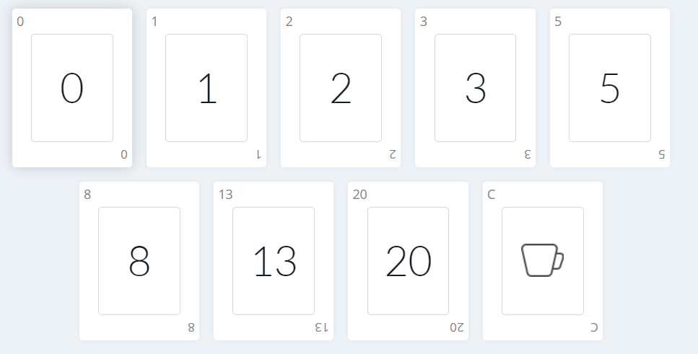
03. HISTORIAS DE USUARIO
Estimación
Uno de los motivos más importantes para estimar es que sea más sencillo y rápido definir el alcance de lo que va a abordar el equipo durante un Sprint
El proceso de estimación se puede hacer utilizando una técnica llamada planning poker (póker de planificación). El objetivo del planning poker es obtener una medida de tamaño relativo de todas las historias respecto a sí mismas.

Slide 29
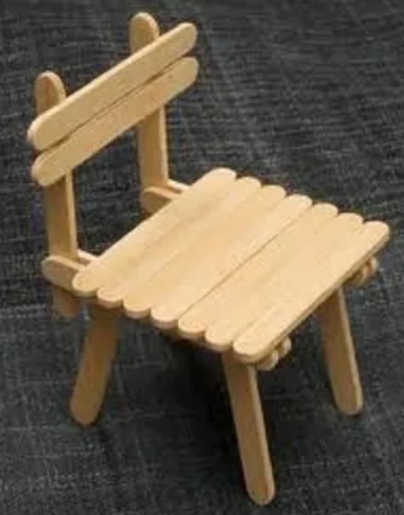
03. HISTORIAS DE USUARIO
Estimación
HISTORIA 1:
¿Qué materiales se necesitan?
¿Tienes todas las habilidades y conocimientos para hacerlo?
¿Cuantos puntos de historia tendría una silla hecha con palitos de paleta? Escoger un numero de la serie Fibonacci.

Slide 30

03. HISTORIAS DE USUARIO
Estimación
HISTORIA 2:
¿Qué materiales se necesitan?
¿Tienes todas las habilidades y conocimientos para hacerlo?
¿Cuantos puntos de historia tendría una mesa hecha con palitos de paleta? Escoger un numero de la serie Fibonacci. Piensa como referencia en la historia 1.

Slide 31
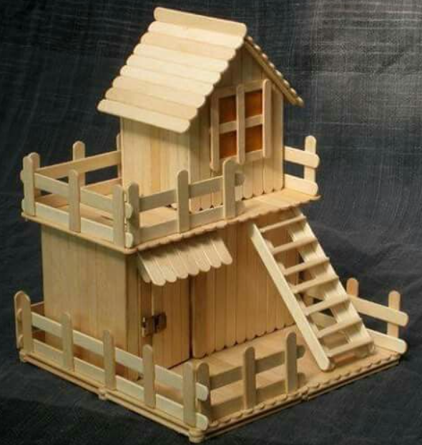
03. HISTORIAS DE USUARIO
Estimación
HISTORIA 3:
¿Qué materiales se necesitan?
¿Tienes todas las habilidades y conocimientos para hacerlo?
¿Cuantos puntos de historia tendría una casa hecha con palitos de paleta? Escoger un numero de la serie Fibonacci. Piensa como referencia en la historia 1.

Slide 32

03. HISTORIAS DE USUARIO
DEFINITION OF READY
DOR
Es un listado de características que salen de una conversación previa sobre cómo debe estar un item. Son las Comprobaciones imprescindibles para poder planificar una HU dentro de un Sprint
DEFINITION OF DONE
DOD
Es un conjunto de reglas que determinan cuándo un elemento está terminado. Comprobaciones imprescindibles para poder dar por finalizada/hecha una HU (validarla/entregarla/desplegarla).
Son las comprobaciones imprescindibles para poder dar por finalizada/hecha una HU (validarla/entregarla/desplegarla).
Redactar HU à Refino à Compruebo DoR à Planifico à Desarrollo à Compruebo DoD à Entrego

Slide 33
Índice
01 Introducción a la agilidad​
02 Introducción a Scrum​
03 Historias de Usuario.
04 Gestión de Backlog
05 Entrega de valor
Notes:
Dicho esto, voy a explicaros lo que son los 12 principios Ágiles para el éxito de un proyecto y me gustaría que aquí prestarais especial atención a cada uno de ellos y cuando termine de explicarlos me comentéis cual es el que os parece más prometedor, cuál os ha dejado más indiferente o cuál es el que veis más complicado actualmente.

Slide 34

04. GESTION DE BACKLOG
El Product Backlog o pila de Producto es una lista ordenada de todo lo conocido que podría ser necesario en el producto y es la única fuente de requisitos para cualquier cambio a realizarse en el producto. El Product Owner es el responsable del Product Backlog, incluyendo su contenido, disponibilidad y ordenación.
El Product Backlog enumera todas las características, funcionalidades, requisitos, mejoras y correcciones que constituyen cambios a realizarse sobre el producto para entregas futuras.
Los elementos del Product Backlog tienen como atributos la descripción, el orden, la estimación y el valor.
Los elementos del Product Backlog muchas veces incluyen descripciones de las pruebas que demostrarán la completitud de tales elementos cuando estén “Terminados”.
Compromiso: Objetivo del Producto

Slide 35
04. GESTION DE BACKLOG
El Product Backlog o pila de Producto es una lista ordenada que puede contener los siguientes tipos de Items:
Mejora o Épica
  Historia de Usuario
    Funcionales
    Técnicas
    Spikes
  Historia de Usuario
    Funcionales
    Técnicas
    Spikes
    Subtareas
    Subtareas
    Subtareas
    Subtareas
Compromiso: Objetivo del Producto
    Subtareas
    Subtareas
    Subtareas
    Subtareas

Slide 36
Índice
01 Introducción a la agilidad​
02 Introducción a Scrum​
03 Historias de Usuario.
04 Gestión de Backlog
05 Entrega de valor
Notes:
Dicho esto, voy a explicaros lo que son los 12 principios Ágiles para el éxito de un proyecto y me gustaría que aquí prestarais especial atención a cada uno de ellos y cuando termine de explicarlos me comentéis cual es el que os parece más prometedor, cuál os ha dejado más indiferente o cuál es el que veis más complicado actualmente.

Slide 37




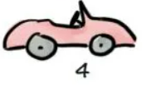



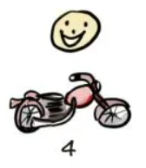
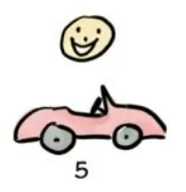
05. ENTREGA DE VALOR
El producto viable mínimo (MVP, del inglés Minimum Viable Product) es un producto con suficientes características para satisfacer a los clientes iniciales, y proporcionar retroalimentación para el desarrollo futuro.
Un desarrollo iterativo e incremental es aquel en el que, con cada entrega, añadimos funcionalidades completamente nuevas (incremental) pero cada incremento también incluye mejoras sobre funcionalidades que ya existían (iterativo).
MVP
Notes:
Ejemplo de MVP
Zappos
Nick Swinmurn, tenía una idea simple, vender zapatos online. Quería probar si su hipótesis de partida, “hay personas que quieren pagar por comprar zapatos online”, era cierta. Para ello llevó a cabo un experimento. Habló con el propietario de una zapatería de su localidad, fotografió unos zapatos de su tienda y los publicó en su web para venderlos. Cuando le realizaban un pedido, Nick iba a la zapatería donde realizaba las fotos y compraba los zapatos, los empaquetaba como si fueran suyos y los enviaba al cliente. Zappos fue comprada por Amazon en 2009 por 1,2 mil millones de dólares.

Slide 38

Agile en la STIC
Notes:
(Abrir y mostrar espacio ágil en confluence, haciendo un breve recorrido para que sepan cómo está organizado y cómo moverse por él)

Slide 39
Q&A
Framework Scrum SAS
Sprint 0

Slide 40

GRACIAS

